Slide 1
JMeter

Slide 2
1. Presentación
1.1 Temario
Teoría: Introducción.
Practica I: Frontend.
Practica II: Web service.
Ejecución y resultados..

Slide 3
1. Teoría: Introducción.
1.1 Pruebas no funcionales.
Objetivo: Encontrar defectos no relacionados a reglas de negocio, validaciones o funcionalidades.
Tipos de pruebas no funcionales:
Seguridad
Usabilidad
Portabilidad.
Mantenibilidad.
Performance
Otras.
Notes:
Se trata de pruebas que no buscan corroborar la funcionalidad de una software sino otras cuestiones como ser eficiencia, usabilidad, mantenibilidad, fiabilidad, portabilidad, etc.
Su necesidad surge del análisis de riesgos.

Slide 4
1. Teoría: Introducción.
1.2 Pruebas de performance.
Que hace? Simular carga en un sistema.
Objetivo? Evaluar desempeño y tiempos de respuesta.
Ambiente similar a Producción.
Tipos:
Load: Cantidad de peticiones conocida.
Stress: Encontrar el punto de quiebre.
Otras: Scalability – Endurance – Volume – Spike.
Estructura de scripts similar.

Slide 5
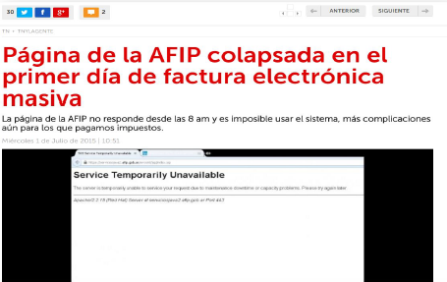
1. Teoría: Introducción.
1.2 Pruebas no funcionales.
Entonces…para que sirven las pruebas de performance?

Slide 6
1. Teoría: Introducción.
1.3 JMeter
Open source.
Interfaz GUI amigable
Permite simular carga de:
HTTP
FTP
JDBC
SMTP
Notes:
Es Jmeter la mejor? Esta es una pregunta imposible de responder sin un contexto. Como siempre que se evalúa el uso de una herramienta, es necesario analizar el contexto del proyecto, de la empresa, el ROI, entre otras características de indicadores.
Si se puede afirmar que es la herramienta (open source) mas utilizada en el mercado junto con Load Runner de HP (comercial)

Slide 7
2. Practica I - Frontend
2.1 Login Yombu
Test Script Recorder.
Threads.
Logical Controllers: Simple controllers.
Listeners.
Timers.
CSV Data File.
Organizando el script.
Otros Non-Config Elements.
Notes:
Otros elementos:
HTTP Cookie Manager
HTTP Default Request
HTTP Cache Manager

Slide 8
3. Practica II – Web Service.
3.1 API BK
Servicio sin parámetros.
Servicio con parámetro.
Intro: token_id para servicios con autorización.
Notes:
Verificar la respuesta de la API por Swagger
Abrir Jmeter y crear script nuevo
Agregar assertion
Agregar otro servicio
Agrupar usando HTTP Request Manager y agrupar las asserions

Slide 9
4. Ejecución y resultados.
4.1
Ejecución desde Jmeter → Consume memoria → Afecta las pruebas.
Informes por defecto de Jmeter
Response time.
Errores.
Active threads.
Notes:
Desde el bin de Jmeter:
“Jmeter –n –t” + Ruta jmx + “-L” + Ruta log + “-e –o” + Ruta html.
jmeter -n -t D:\TechnicalQA\BurguerKing\APIs.jmx -l D:\TechnicalQA\BurguerKing\new.log -e -o D:\TechnicalQA\BurguerKing\html

Slide 10
5. Preguntas?

